Slide 1
Kochbuch
Valerii Drobiazgho
Clemens Berger

Slide 2
Idee
Offline Kochbuch
Rezepte für unterschiedliche Ernährungsweisen
Mit Zutatenlisten
Mit Kalorienanzeige
Favorisieren von Rezepten

Slide 3
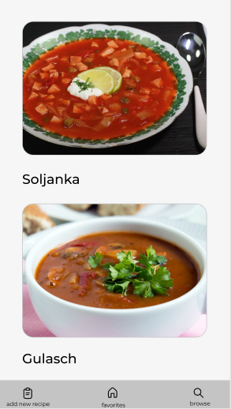
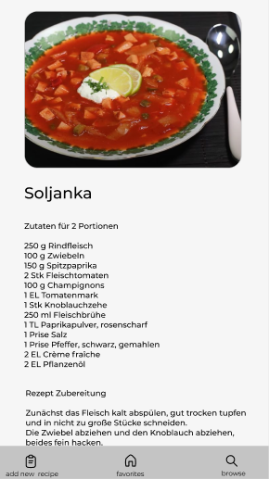
Designs

Slide 4
bisher
Datenbank
Bottom Navigation
Recyler view (noch nicht ganz fertig)
Designkonzepte

Slide 5
Als nächstes
Recyvlerview vervollständigen
browsen
favorisieren
Detailansichten
Hinzufügen von eigenen Rezepten

Slide 6
Fragen?

